Slide 1
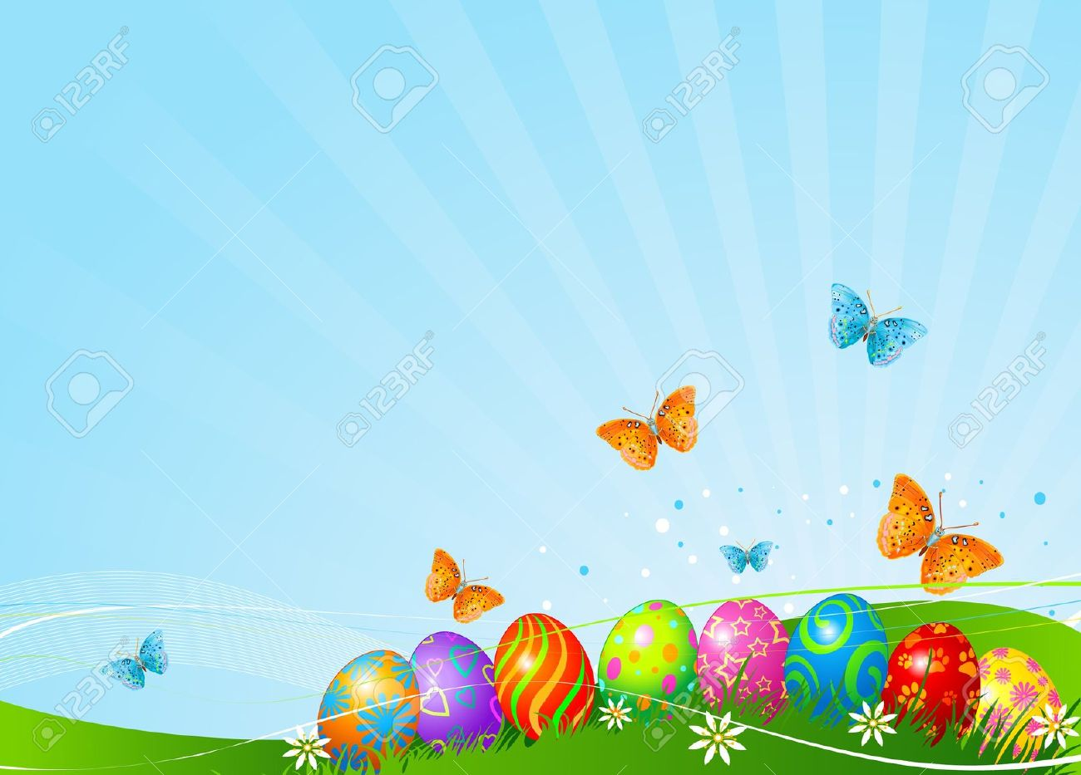
«Светлый праздник Пасхи»
Подготовила:
воспитатель Воркунова Е.Е.

Slide 2
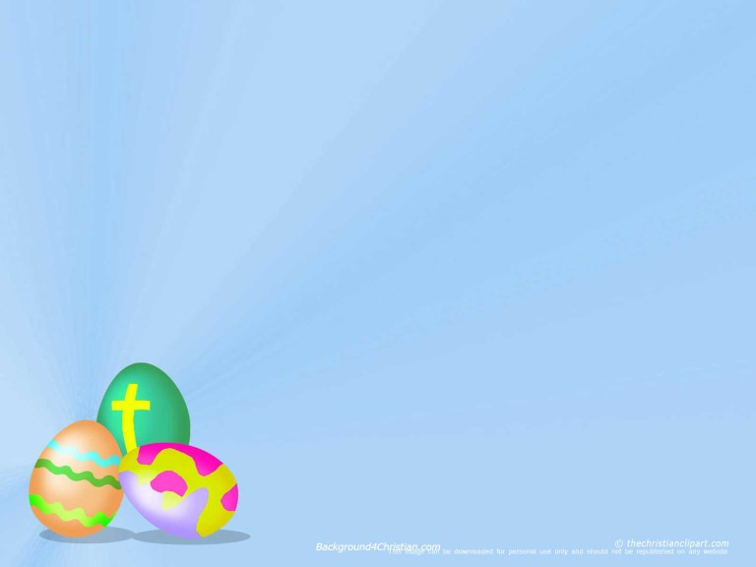
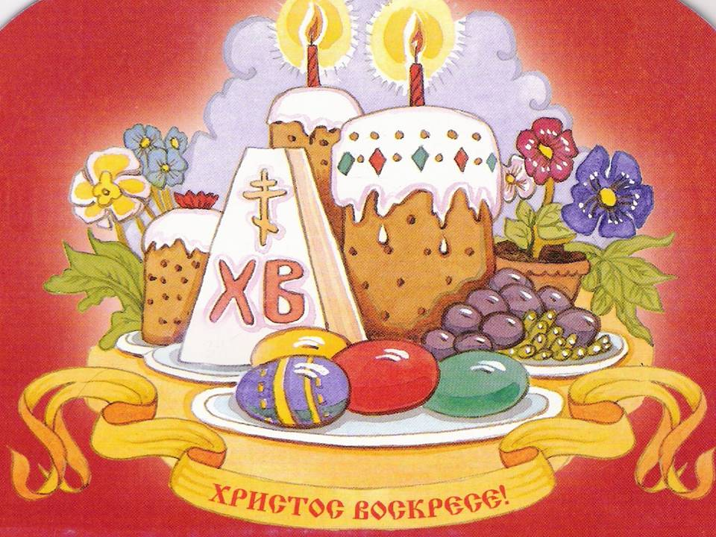
Пасха – добрый и светлый праздник, который приносит в каждую семью надежду, веру и любовь. По традиции Пасха отмечается как праздник обновления и возрождения жизни.

Slide 3
За неделю до Пасхи в воскресенье празднуется праздник, называемый Вербным воскресением.
Освященную в этот день вербу хранят в течение целого года.
Считается, что освященная верба приобретает
чудодейственную силу,
способствующую изгнанию нечистых духов.

Slide 4
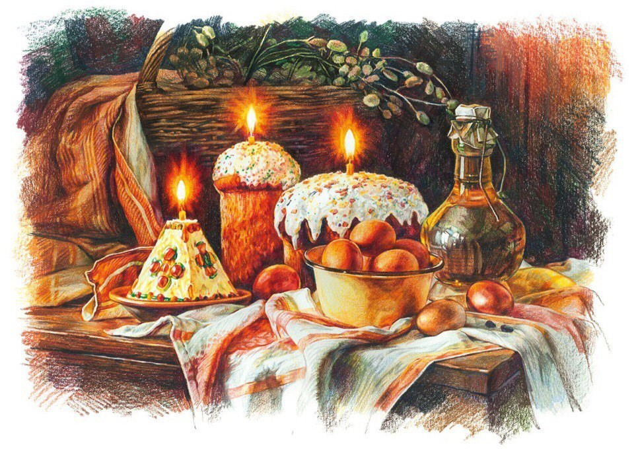
Пасха – это праздник всех праздников, Торжество из торжеств. К Пасхе готовились, начиная с Великого или Чистого четверга. В этот день весь дом убирали до сверкающей чистоты, красили и расписывали яйца, готовили пасху, пекли куличи и мелкие мучные изделия в виде барашков, петушков, голубков; медовые пряники.

Slide 5
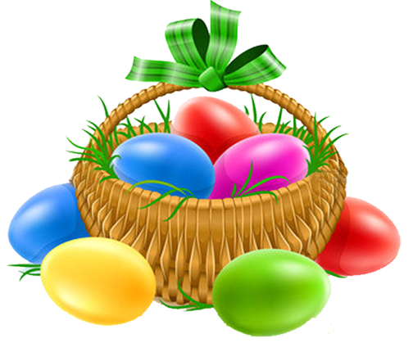
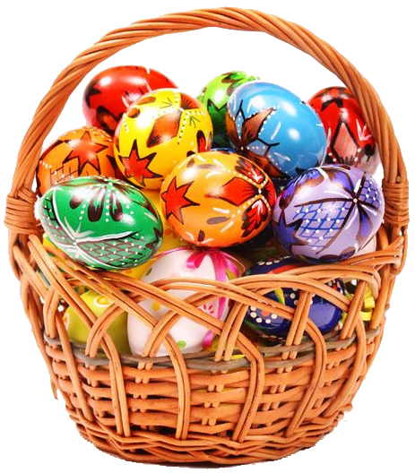
В давние времена, яйца красить было принято только в красный цвет, но в наше время люди этим не ограничиваются и делают яйца разноцветными.
Яйца, окрашенные в один цвет, назывались крашенками.
Если на общем цветном фоне наносились пятна, полоски, крапинки другого цвета - это была писанка.
А еще яйца, расписывают сюжетными узорами.
Яйца хранились целый год, яйцо, играло роль оберега, считалось, что оно может уберечь от пожара, засухи, грозы, беды.

Slide 6
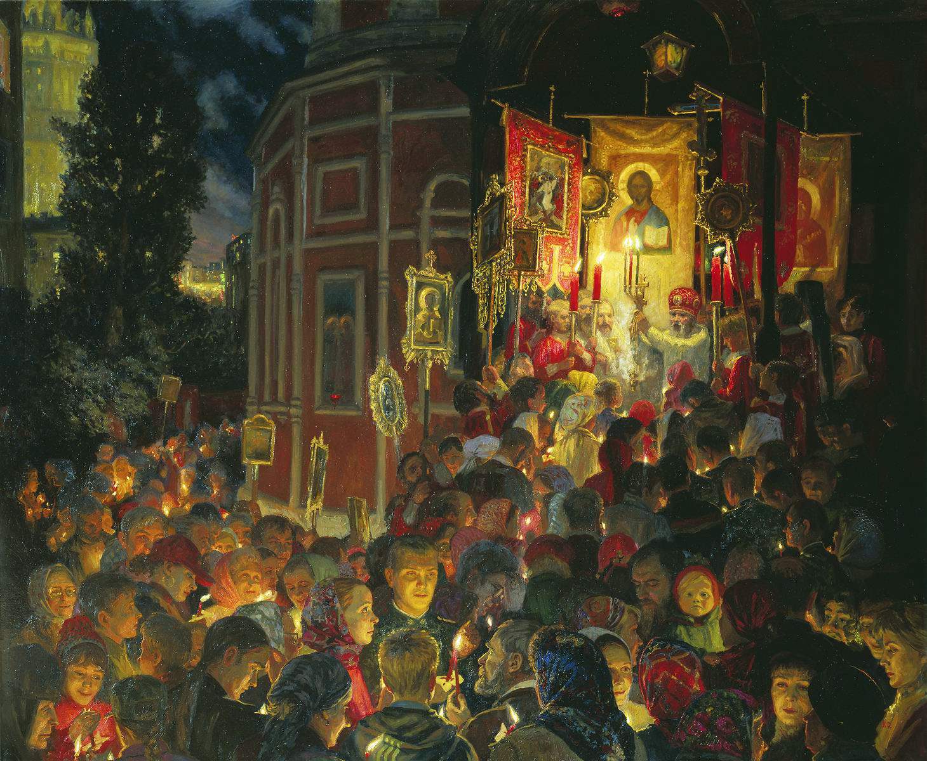
В субботу на воскресенье наступала пасхальная ночь. Верующие люди шли в церковь, брали с собой для освещения куличи и яйца. Дома оставались только маленькие дети, да глубокие старики.
Всю ночь около церкви люди жгли свечи.
Во время Пасхальной службы слышались такие слова:
«Пусть богатые и бедные радуются друг с другом.
Пусть все одинаково веселятся»

Slide 7
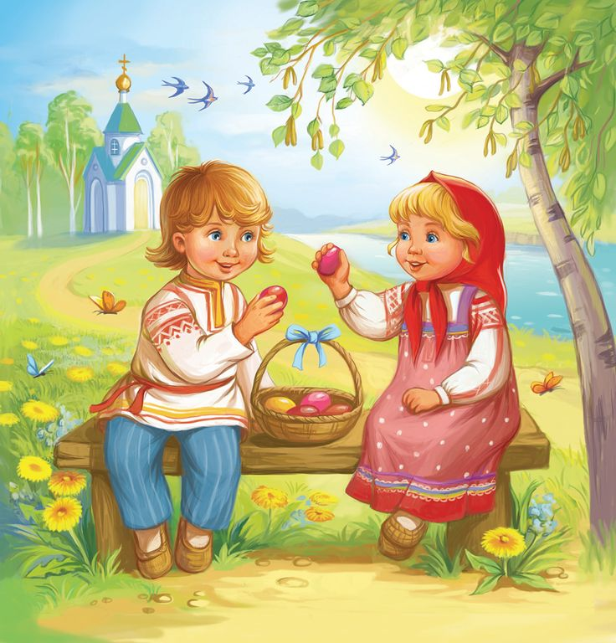
После окончания службы
верующие «христосуются». приветствуют друг друга целованием и словами
«Христос воскресе!»
На Пасху
мы радостно говорим: «Христос Воскресе!»
и обмениваемся окрашенными яичками.
Этот обычай очень давний; Христос дал нам жизнь,
а яйцо - это знак жизни.

Slide 8
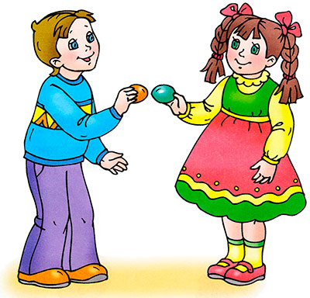
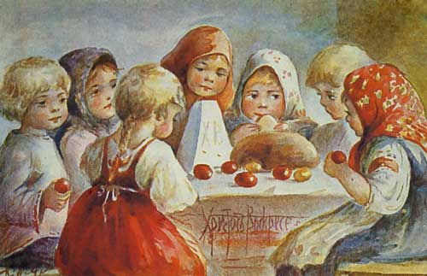
В течение всей пасхальной недели дети и взрослые играли в пасхальные игры и развлечения.
«Раскрутка яиц»
Играют двое игроков. У каждого – свое яйцо. Одновременно игроки раскручивают свои пасхальные яйца на столе. У кого яйцо дольше будет крутиться – тот и выиграл. Победитель забирает яйцо проигравшего игрока. Играть можно не только вдвоем, но и втроем, вчетвером, тогда победитель забирает уже не одно яичко, а все яйца проигравших.
Большинству известен обычай битья яиц на Пасху. Игра совсем простая: один держит в руке яйцо носиком вверх, а другой бьет его носиком другого яйца. Тот, у которого яйцо остается целым, считался победителем

Slide 9
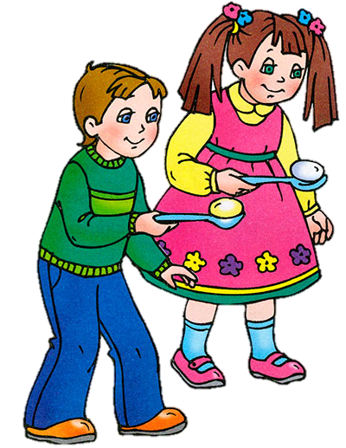
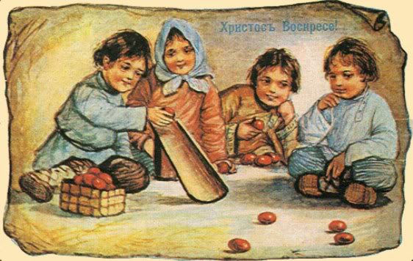
Веками любимой пасхальной игрой на Руси было катанье яиц. Для игры устанавливали деревянный «каток». Перед катком раскладывали игрушечки, сувениры. Играющие дети подходили по очереди к «катку» и катили каждый свое яйцо. Выигрышем становился тот предмет, которого яичко коснулось.
Эстафета с яйцом
Играющие разбиваются на две команды и должны бегом с яйцом в ложке добраться до финиша и вернуться назад, чтобы передать яйцо следующему товарищу по команде. Можно игру разнообразить и держать ложку не в руках, а во рту.

